Slide 1
Методичний Хаб
еколого-натуралістичного підрозділу
Одеського обласного
гуманітарного центру
позашкільної освіти та виховання

Slide 2
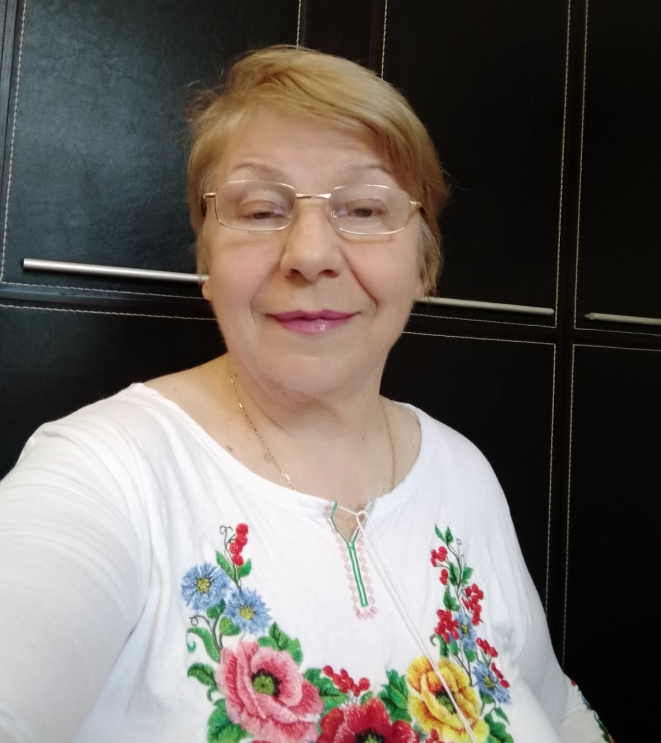
Галюткіна Валентина Василівна
Координація та організація еколого-натуралістичної роботи еколого-натуралістичних центрів (станцій юннатів), Центрів позашкільної освіти та Будинків дитячої та юнацької творчості та закладів загальної середньої освіти Одеської області;
сприяння участі закладів освіти області в трудових та природоохоронних заходах;
залучення педагогів області для участі в обласних та Всеукраїнських семінарах, тренінгах еколого-натуралістичного напряму.
Тел.:+380663257102
Заступник директора з навчально-виховної роботи еколого-натуралістичного підрозділу

Slide 3
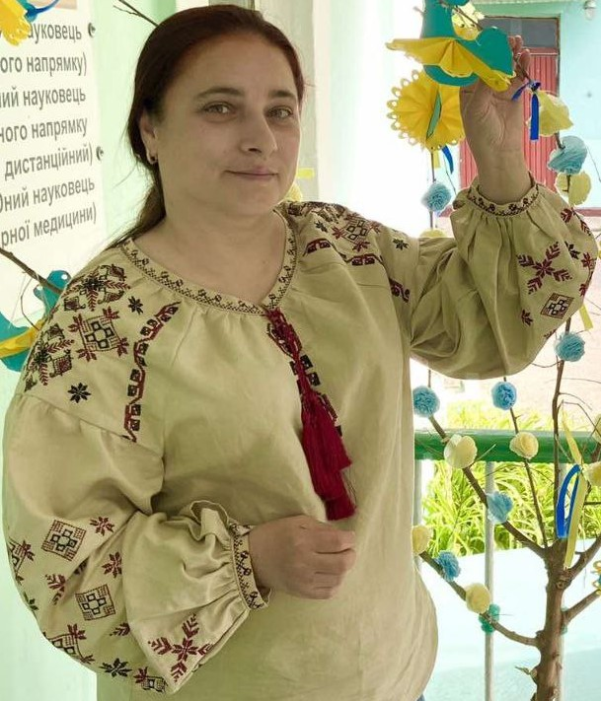
Лешишак Віталія Володимирівна
Менеджер проєктів:
Обласна виставка досягнень юних натуралістів «Щедрість рідної Землі»;
Обласний семінар для вчителів біології та географії;
Обласні етапи та підготовка до таких заходів, як:
Всеукраїнський конкурс «Юний селекціонер і генетик»;
Всеукраїнський конкурс-огляд «Галерея кімнатних рослин»;
Всеукраїнські конкурси сільськогосподарського спрямування;
Всеукраїнська виставка досягнень юних натуралістів «Виставковий павільйон НЕНЦ»;
Всеукраїнський зліт учнівських виробничих бригад, трудових аграрних об’єднань ЗЗСО та позашкільної освіти;
Всеукраїнський Зліт учнівських лісництв;
Всеукраїнський конкурс юних зоологів та тваринників;
Всеукраїнський конкурс навчально-дослідницьких земельних ділянок;
Всеукраїнський конкурс винахідницьких та раціоналізаторських проєктів еколого- натуралістичного напряму (12-15 років).
Телефон: 0991853433
Завідувачка відділу екологічного землеробства

Slide 4
Гусак Ірина Євгенівна
Менеджер проєктів:
Обласний семінар «Зоряний світ Позашкілля»;
Методично-координаційна нарада;
Обласний конкурс «День юного натураліста»;
Підготовка до таких заходів, як:
Всеукраїнський біологічний форум «Дотик природи»;
Всеукраїнський конкурс винахідницьких та раціоналіза-торських проєктів еколого-натуралістичного напряму (16-23 р.);
Всеукраїнський чемпіонат з інформаційних технологій «Екософт - 2023» та конкурс комп’ютерних проєктів «Інфоматрікс - 2023»;
Всеукраїнський екологічний хакатон «X REALITY
ECOLOGICAL HACK» (Eco-Hackathon);
Всеукраїнська природнича школа учнівської молоді;
Науково-технічний конкурс «Еко-Техно Україна»;
Всеукраїнський конкурс «Енергія і середовище».
Всеукраїнський екологічний конкурс «Дрім еко».
Телефон: 0679252445
Методист відділу екологічного землеробства

Slide 5
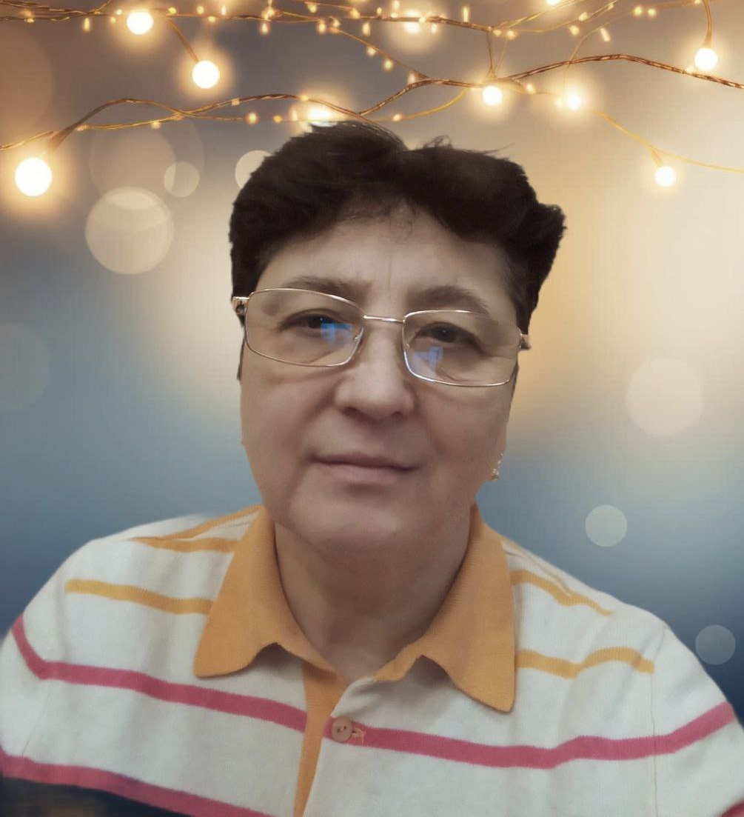
Веселовська Олена Валеріївна
Менеджер проєктів:
Обласний етап Міжнародного конкурсу еколого-валеологічної спрямованості;
Обласний збір лідерів регіонального осередку спілки «Дитячий екологічний парламент»;
Обласний захід учнівських колективів екологічної просвіти «Земля – наш спільний дім»;
Обласний захід - дитячо-юнацька еколого-патріотична гра «Паросток»;
Фахові конкурси
Телефон: 0938751484
Методист еколого-біологічного відділу

Slide 6
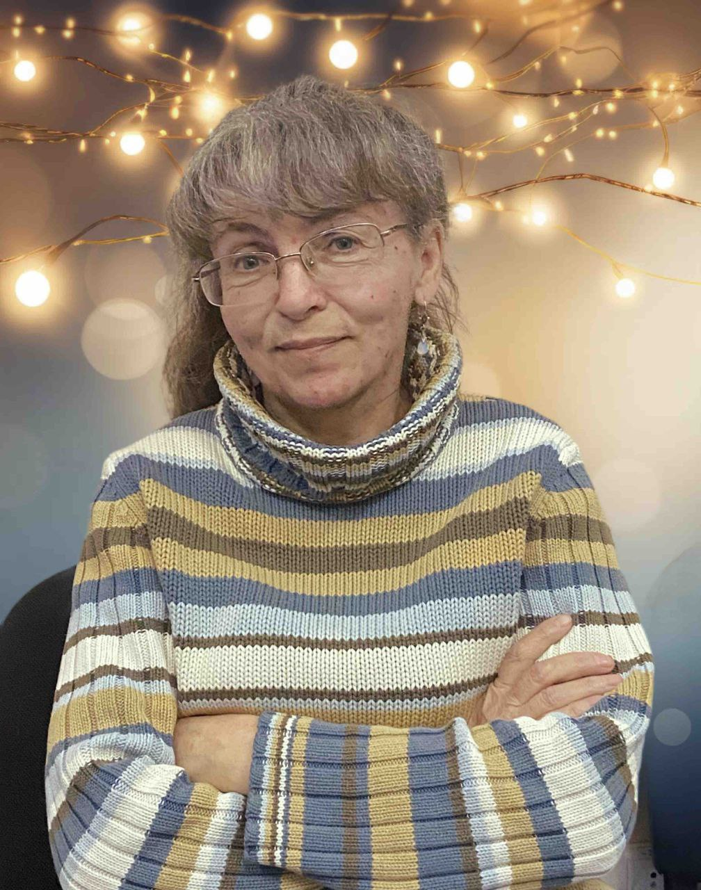
Трутнєва Луіза Дмитрівна
Менеджер проєктів:
Обласний конкурс презентацій
«Вишиванка – оберіг моєї родини»;
Обласна природоохоронна акція «День водно-болотних угідь»;
Підготовка команд до:
Всеукраїнського конкурсу з флористики та фітодизайну;
Участі у Всеукраїнському турнірі юних хіміків імені В.В. Скопенка;
Участі у Всеукраїнському юннатівському природоохоронному русі «Зелена естафета»
Телефон: 0665657808
Методист відділу екологічного землеробства

Slide 7
Усенко Варвара Ігорівна
Менеджер проєктів:
Обласна виставка-акція «Ялинка»;
Обласний етап Всеукраїнського конкурсу «В об’єктиві натураліста»;
Конкурс «Гуманне ставлення
до тварин»;
Обласний конкурс дослідницько-експериментальних робіт з природознавства «Юний дослідник» (9-11 років);
Обласна природоохоронна акція «Міжнародний день Чорного моря»;
Обласний етап Всеукраїнського конкурсу робіт юних фотоаматорів «Моя країна Україна».
Телефон: 0634187985
Методист відділу екологічного землеробства

Slide 8
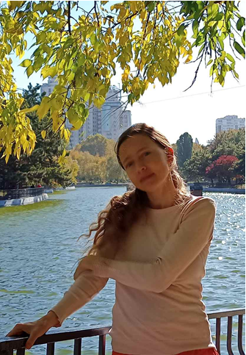
Жердєва Ірина Сергіївна
Менеджер проєктів:
Обласний етап Всеукраїнського Зльоту учнівських лісництв;
Обласні природоохоронні заходи «Птах року», «День зустрічі птахів», «Годівничка», «Парки – легені міст і сіл», «Ліси для нащадків»;
Обласний захід – конкурс дитячого малюнку «Зоологічна галерея»;
- Телефон: +380681172496
Методист еколого-біологічного відділу

Slide 9
Наші фахівці:
Коренєва Жанна Борисівна –
ветеринарна медицина;
Немерцалов Володимир Володимирович –
НУШ, загальна біологія, екологія;
Ожован Олена Олександрівна –
сільське господарство, ґрунтознавство, GLOBE;
Задерей Олександр Вікторович – загальна біологія,
екологія, зелена архітектура;
Змієнко Михайло Борисович –
акваріумістика.

Slide 10
Корисні посилання:
Сайт Національного еколого-натуралістичного Центру:
https://nenc.gov.ua/
Сайт Одеського обласного гуманітарного центру позашкільної освіти та виховання:
https://odgymanosvitu.odessaedu.net/
Сторінка на Facebook еколого-натуралістичного підрозділу ООГЦПОВ:
https://www.facebook.com/profile.php?id=100063923114013
Електронна адреса еколого-натуралістичного підрозділу ООГЦПОВ :
unnatskiy@ gmail.com

Slide 11
Дякуємо за увагу!

